Slide 1
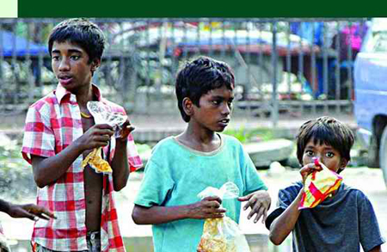
মাল্টিমিডিয়া ক্লাসে স্বাগত

Slide 2
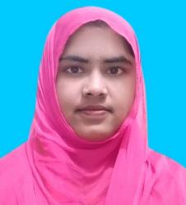
পরিচিতি
বিষয়: বাংলাদেশ ও বিশ্বপরিচয়
শ্রেণি: অষ্টম
অধ্যায়: 1০
পাঠ-: ১
তারিখ: 08/12/২০১৯ ইং
সালমা আক্তার
সহকারী শিক্ষক (আইসিটি)
সিংআড্ডা উচ্চ বিদ্যালয়
কচুয়া, চাঁদপুর
বাতায়ন আইডিঃ nishasalma08

Slide 3
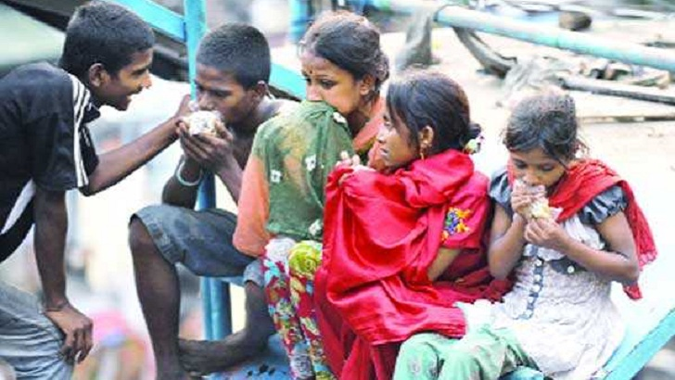
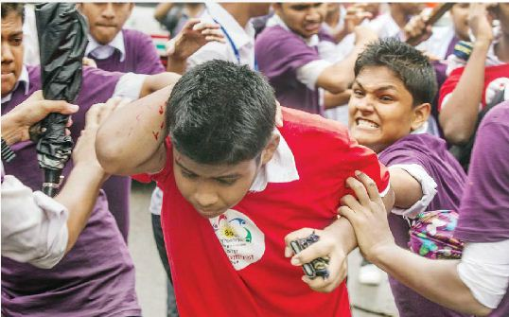
এ ছেলে মেয়েদের আনুমানিক বয়স কত?
নিচের ছবিতে কী দেখছো ?
এ বয়সের ছেলে মেয়েদের কী বলা হয়?
এদের দ্বারা কোন অপরাধ সংগঠিত হলে তাকে কী বলে?

Slide 4
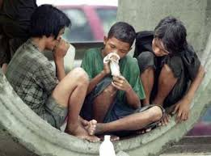
আজকের পাঠের বিষয়
কিশোর অপরাধের ধারণা ও কারণ

Slide 5
শিখনফল
এই পাঠ শেষে শিক্ষার্থীরা…
1. কিশোর অপরাধ কী তা বলতে পারবে;
2. কিশোর অপরাধের লক্ষণগুলো বর্ণনা করতে পারবে;
3.বাংলাদেশে কিশোর অপরাধ প্রবনতা বৃদ্ধির কারণগুলো ব্যাখ্যা করতে পারবে।

Slide 6
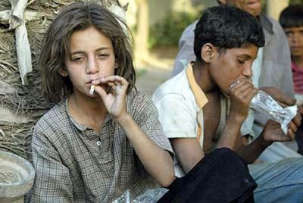
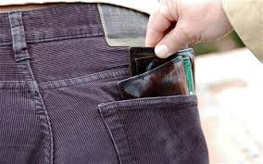
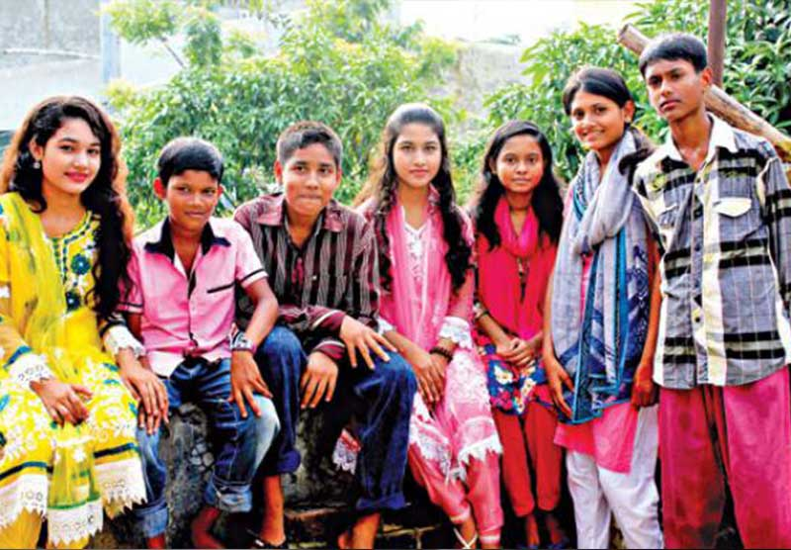
এই কিশোর কিশোরী কোন অপরাধ করলে আমরা কী বলি ?
কিশোর অপরাধ
নিচের ছোট ছোট ছেলে মেয়েদের কী বলা হয়?
অপ্রাপ্ত বয়স্ক ছেলেমেয়ে বা কিশোরদের দ্বারা সংগঠিত বিভিন্ন ধরনের অপরাধকেই কিশোর অপরাধ বলে।বাংলাদেশে সাধারণত ৭ থেকে ১৬ বছর বয়সী কিশোরদের কিশোর অপরাধী হিসাবে গন্য করা হয়।
কিশোর কিশোরী

Slide 7
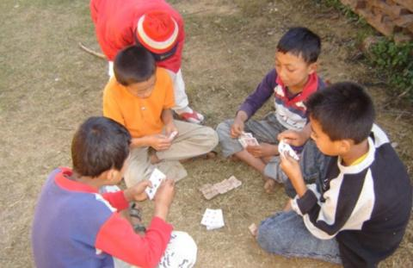
একক কাজ
কিশোর অপরাধ বলতে কী বোঝ?

Slide 8
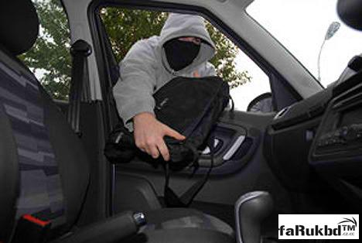
কিশোর অপরাধের লক্ষণ
চুরি করা
খুন করা
পকেট মারা

Slide 9
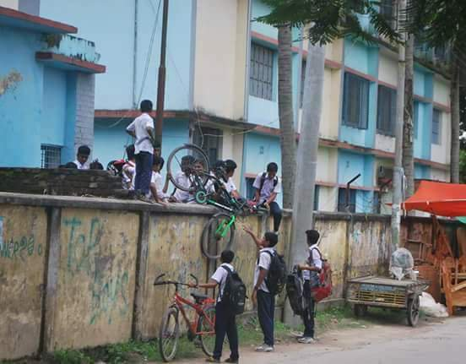
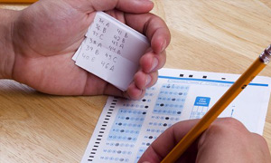
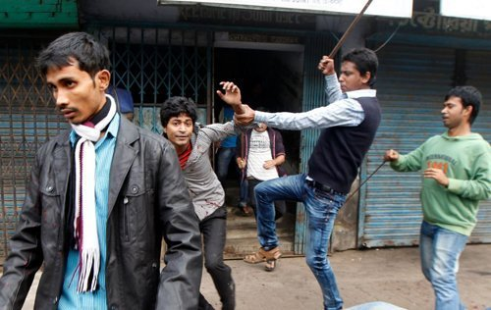
কিশোর অপরাধের লক্ষণ
স্কুল পালানো
পরীক্ষায় নকল করা
মারামারি করা

Slide 10
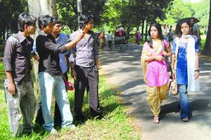
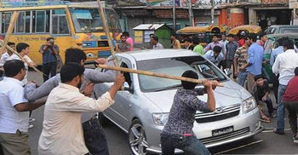
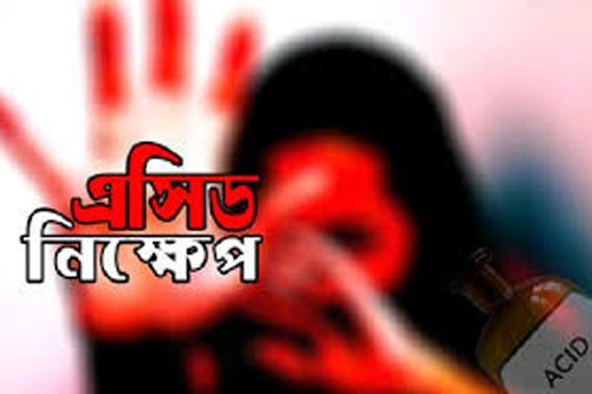
কিশোর অপরাধের লক্ষণ
ইভটিজিং
গাড়ি ভাংচুর
এসিড নিক্ষেপ

Slide 11
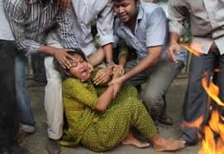
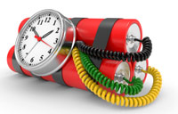
কিশোর অপরাধের লক্ষণ
মাদক গ্রহন
নারী নির্যাতন
বোমাবাজি

Slide 12
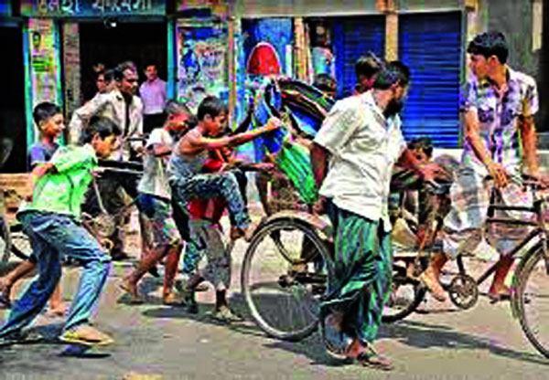
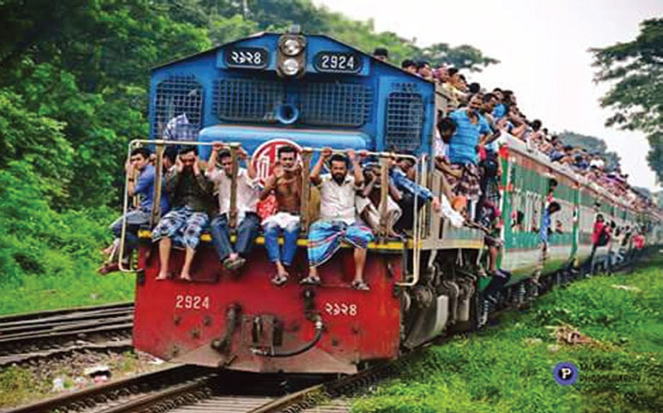
কিশোর অপরাধের লক্ষণ
পথেঘাটে উচ্ছৃঙ্খল আচরণ
জুয়া খেলা
বিনা টিকেটে ভ্রমন

Slide 13
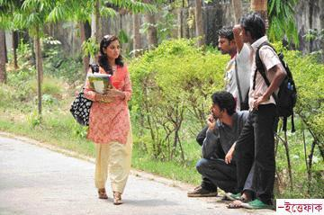
জোড়ায় কাজ
কিশোর অপরাধের প্রধান প্রধান লক্ষণ গুলো লিখ ।

Slide 14
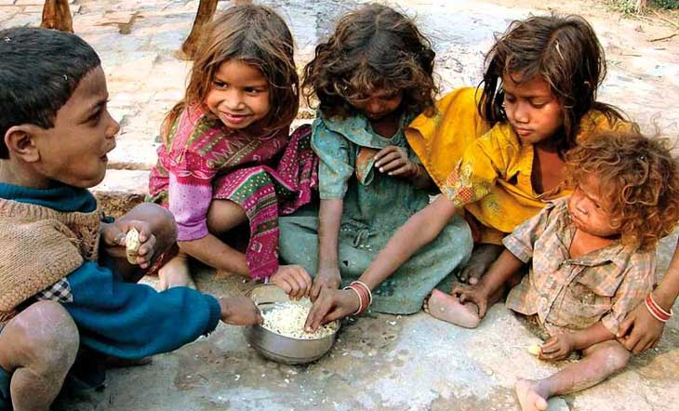
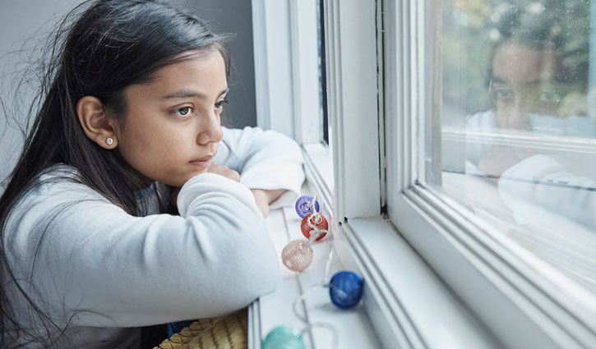
কিশোর অপরাধের কারণ
দারিদ্র্য
একাকীত্ব

Slide 15
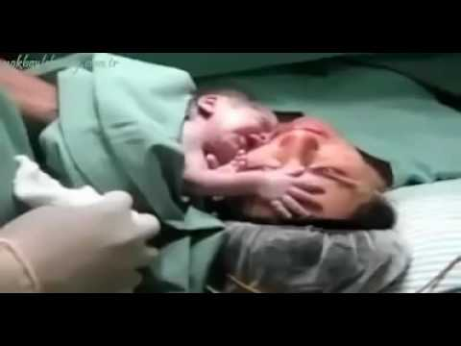
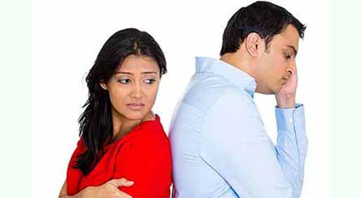
কিশোর অপরাধের কারণ
পিতা মাতার অকাল মৃত্যু
স্বামী স্ত্রীর ঝগড়া/ বিবাহ বিচ্ছেদ

Slide 16
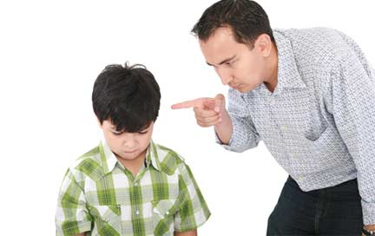
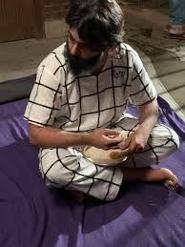
কিশোর অপরাধের কারণ
অতিরিক্ত শাসন
অপরাধী পিতা

Slide 17
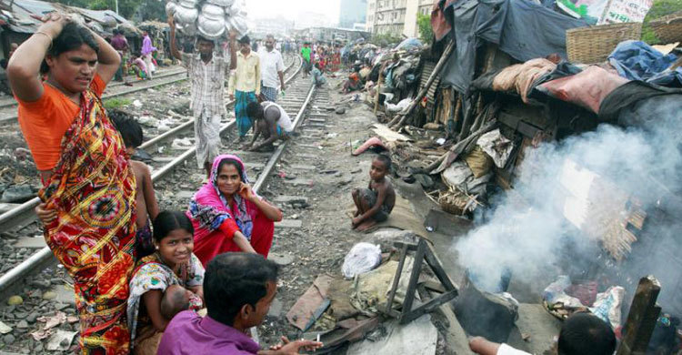
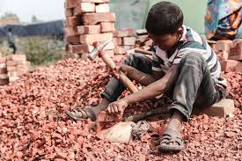
কিশোর অপরাধের কারণ
বস্তির পরিবেশ
টাকা উর্পাজন

Slide 18
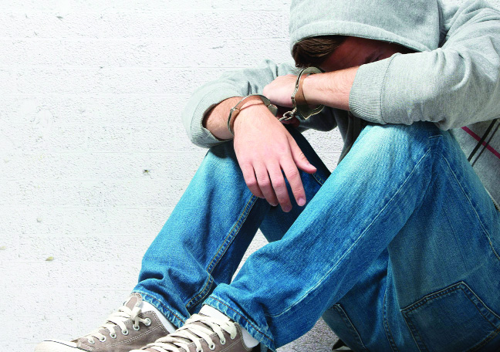
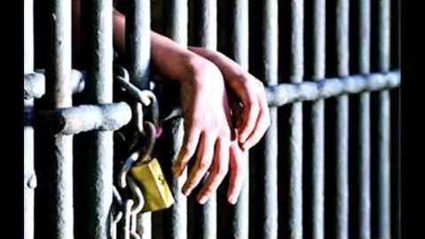
কিশোর অপরাধের কারণ
মানসিক অস্থিরতা
বন্দী জীবন

Slide 19
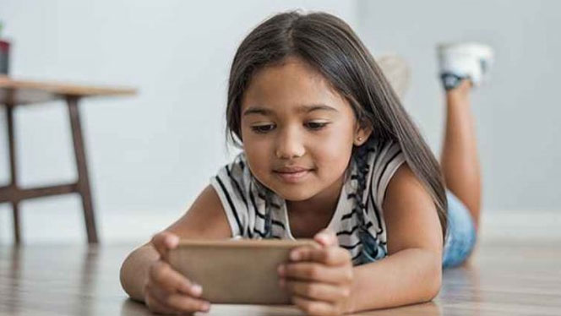
কিশোর অপরাধের কারণ
সঙ্গদোষ
মোবাইল ও ইন্টারনেট ব্যবহার

Slide 20
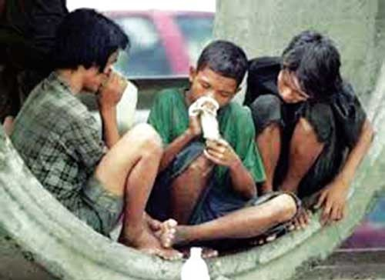
দলগত কাজ
বাংলাদেশে কী কী কারণে কিশোর অপরাধ প্রবণতা বৃদ্ধি পাচ্ছে?- ব্যাখ্যা কর।

Slide 21
মূল্যায়ন
কিশোর কিশোরী কাদের বলা হয়?
কিশোর অপরাধী কারা?
বাংলাদেশে কিশোর অপরাধের বয়স সীমা কত?
কিশোর অপরাধের লক্ষণ গুলো কী কী?
বাংলাদেশে কিশোর অপরাধ কী কী কারনে সংগঠিত হয়?
আমাদের দেশে কিশোর অপরাধের প্রধান কারন কী?

Slide 22
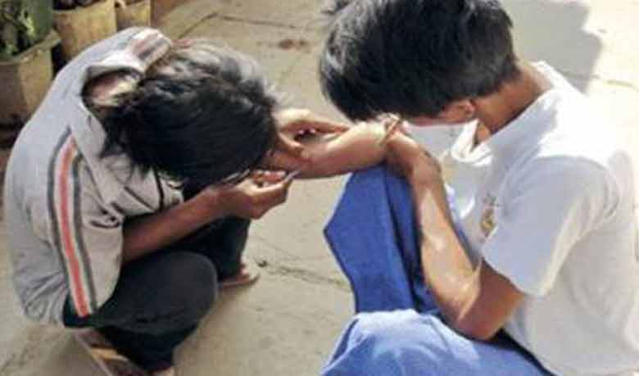
বাড়ির কাজ
তোমার সমাজে বিরাজমান কিশোর অপরাধ সমূহ কী কী কারণে ঘটতে পারে বলে তুমি মনে কর এ সম্পর্কে তোমার মতামত ব্যাক্ত কর ।

Slide 23
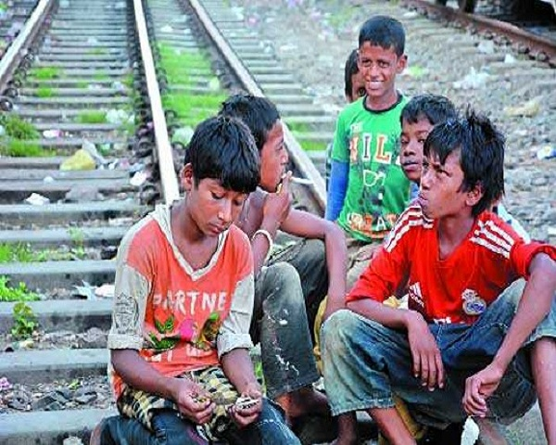
আজকের ক্লাসে সবাইকে ধন্যবাদ

